Slide 1
DEBATE DE CONTROL POLÍTICO
COMISIÓN SEGUNDA
H. CÁMARA DE REPRESENTANTES
CONGRESO DE LA REPÚBLICA
Unidad de Servicios Penitenciarios y Carcelarios
Proposiciones: 022 /2015
Aditivas: 046 de 2016
01 de 2016
H.R. Tatiana Cabello
José Luis Pérez
2016

Slide 2
CREACIÓN USPEC
Decreto 4150 de 2011
La USPEC fue creada como una Unidad Administrativa Especial del orden nacional, adscrita al Ministerio de Justicia y del Derecho;
Con personería jurídica y autonomía administrativa y financiera;
Gestionar y operar el suministro de bienes, servicios e infraestructura para el adecuado funcionamiento del Sistema Penitenciario y Carcelario.

Slide 3
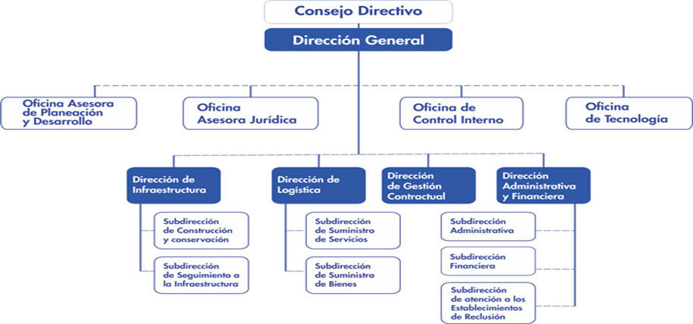
ESTRUCTURA ORGANIZACIONAL

Slide 4
SITUACIÓN ADMINISTRATIVA
EVOLUCIÓN NORMATIVA:
Decreto No. 4969 de 2011: Aprobó la modificación de la planta de empleos del INPEC;
Decreto 242 de 2012: Se crea la planta de empleados de la USPEC;
Resolución No. 002 de mayo de 2012: Manual de funciones y competencias;
Actos administrativos 0008 y 0009 de julio de 2012: Incorporación de funcionarios de carrera administrativa y provisionales del INPEC;
Resoluciones No. 111 y 306 de 2012: Se crean los Grupos internos de la planta global de la USPEC, entre los que se encuentran el Grupo de Gestión del Talento Humano;
Resolución No. 000195 de 2015: Se modificó y adoptó el Manual de Funciones y Competencias Laborales, de acuerdo a los lineamientos del Decreto 1785 de 2014.

Slide 5
SITUACIÓN ADMINISTRATIVA
El 70% del personal es de índole asistencial realizando labores de apoyo al componente misional de la Unidad.

Slide 6
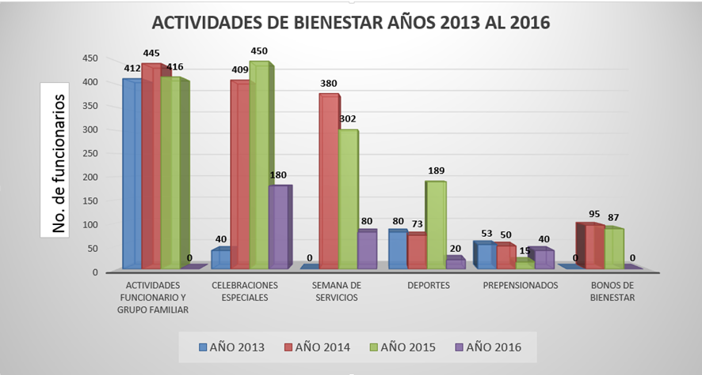
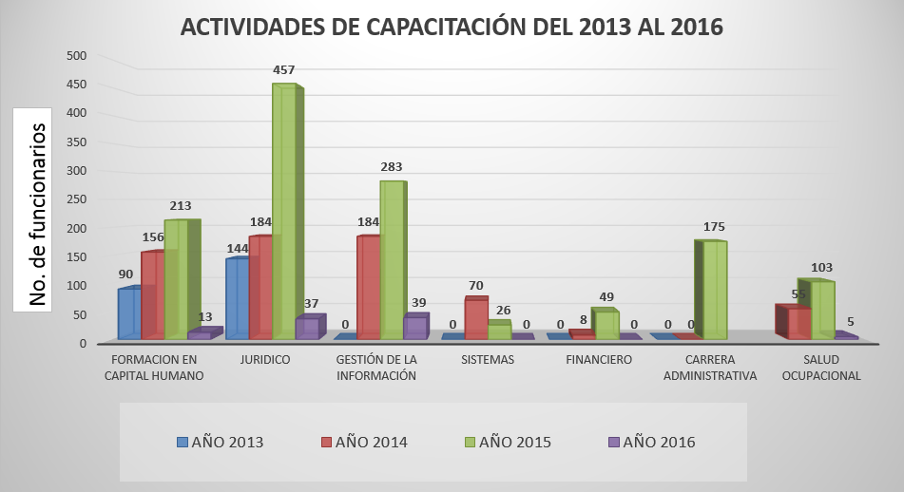
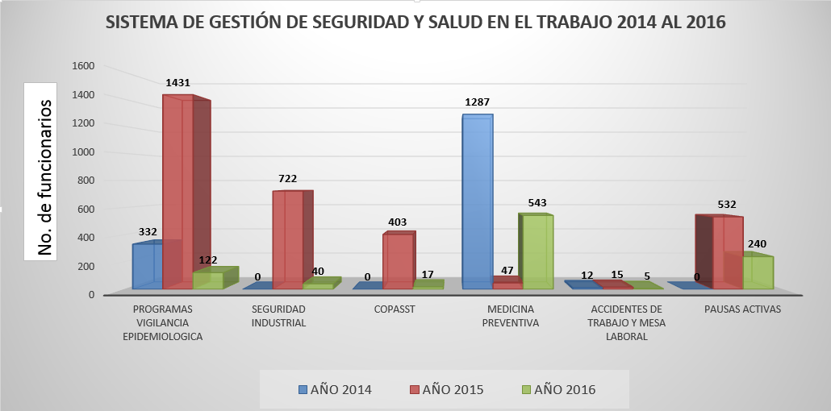
SITUACIÓN ADMINISTRATIVA
En cumplimiento del Decreto 1567 de 1998 se han llevado a cabo múltiples actividades de bienestar.
Según lo dispuesto por Decreto 1567 de 1998 el Plan de Capacitación y Formación, responde a las necesidades reportadas por las áreas de la Unidad.
Dando cumplimiento a la ley 1562 de 2012 y el Decreto 1072 de 2015, se implementaron programas de promoción y prevención de la salud.

Slide 7
ENLACES USPEC EN ESTABLECIMIENTOS
La USPEC cuenta con enlaces de apoyo en todas las regionales y/o Establecimientos del INPEC, quienes registran la información del servicio de alimentación, salud, bienes e infraestructura:
Regional Central
Regional Occidente
Regional Norte
Regional Oriente
Regional Noroeste
Regional Viejo Caldas
Funcionarios en regionales y/o Establecimientos del INPEC

Slide 8
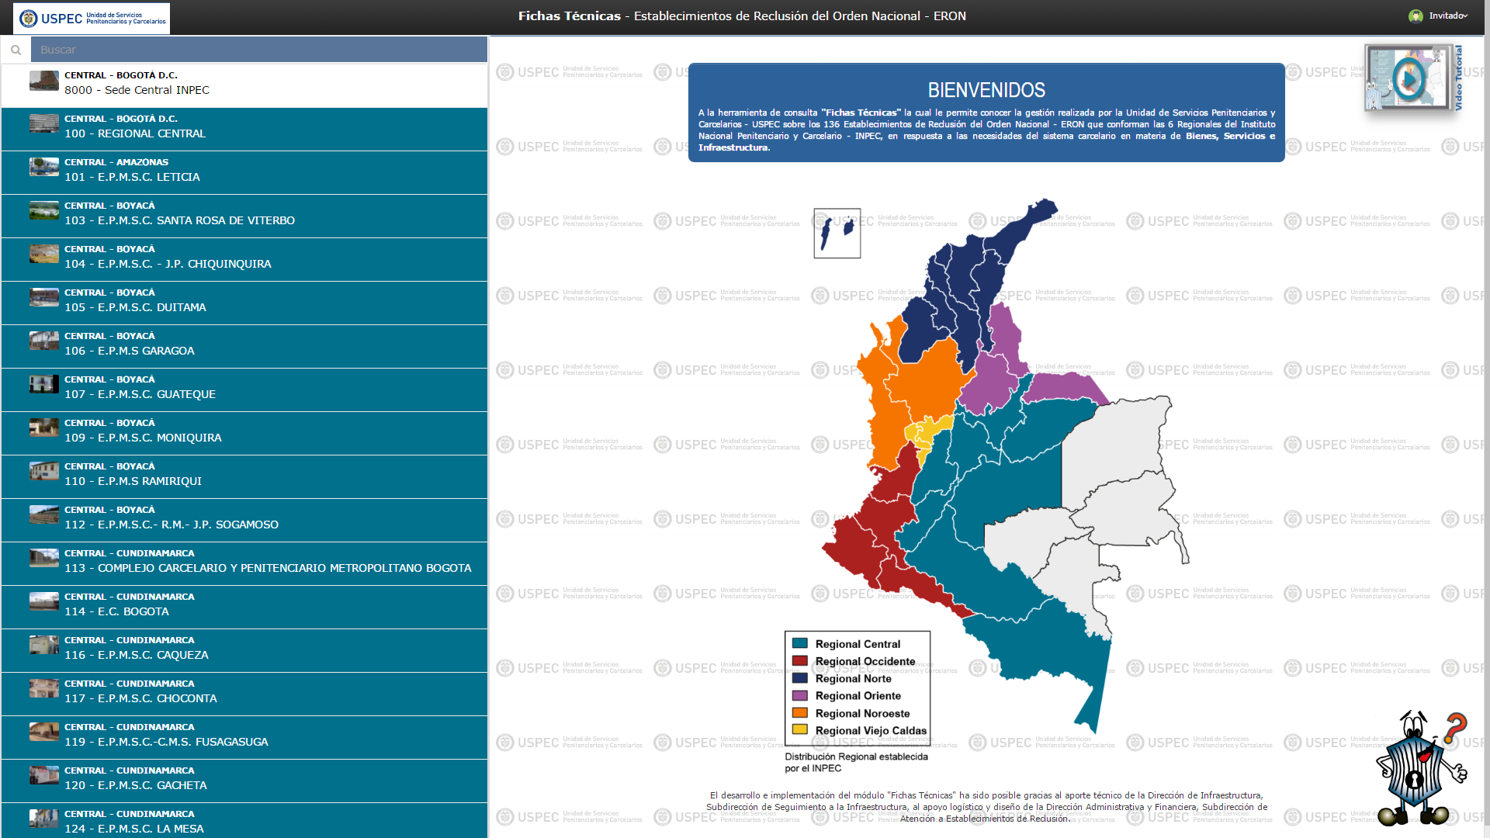
LA USPEC EN LA WEB
http://fichastecnicas.uspec.gov.co:83/
La USPEC suministra información de los servicios que prestamos en cada uno de los ERON, en:
Salud
Alimentación
Bienes
Infraestructura

Slide 9
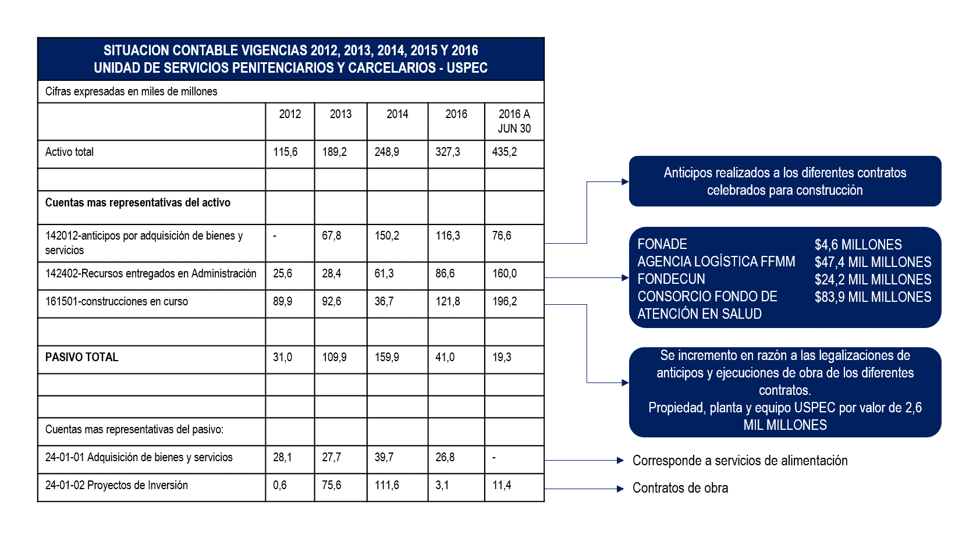
SITUACIÓN CONTABLE
Las operaciones contables que se reflejan en el activo, son transferidos al INPEC.

Slide 10
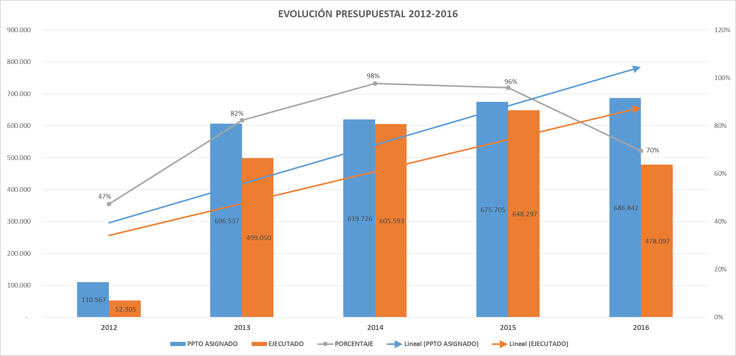
SITUACIÓN PRESUPUESTAL
98%
96%
82%
70%
47%
675.705
648.297
606.537
499.050
686.842
478.097
110.567
52.305
619.726
605.593
2012
2013
2014
2015
Agosto 2016

Slide 11
SITUACIÓN PRESUPUESTAL 2015
PRESENTACION Y EJECUCIÓN DEL PRESUPUESTO DISPONIBLE VIGENCIA 2015
FECHA DE CORTE 31 DE DICIEMBRE DE 2015
CONCEPTO | Apropiación Vigente Disponible | Compromisos
 |  | $ Acumulado | %
FUNCIONAMIENTO | 470.184 | 463.931 | 98.67%
GASTOS DE PERSONAL | 21.485 | 17.641 | 82.11%
GASTOS GENERALES | 35.340 | 32.737 | 92.63%
TRANSFERENCIAS CORRIENTES | 413.359 | 413.359 | 100%
INVERSION | 205.519 | 184.366 | 89.71%
TOTAL PRESUPUESTO VIGENCIA 2016 - USPEC | 675.704 | 648.297 | 95.94%

Slide 12
SITUACIÓN PRESUPUESTAL 2016
PRESENTACION Y EJECUCIÓN DEL PRESUPUESTO DISPONIBLE VIGENCIA 2016
FECHA DE CORTE AGOSTO 16 DE 2016
CONCEPTO | Apropiación Vigente Disponible | Compromisos
 |  | $ Acumulado | %
FUNCIONAMIENTO | 438.795 | 390.237 | 88,93%
GASTOS DE PERSONAL | 19.748 | 10.527 | 53,31%
GASTOS GENERALES | 68.040 | 39.534 | 58,10%
TRANSFERENCIAS CORRIENTES | 351.007 | 340.176 | 96,91%
INVERSION | 248.046 | 87.860 | 35,42%
TOTAL PRESUPUESTO VIGENCIA 2016 - USPEC | 686.842 | 478.097 | 69,61%

Slide 13
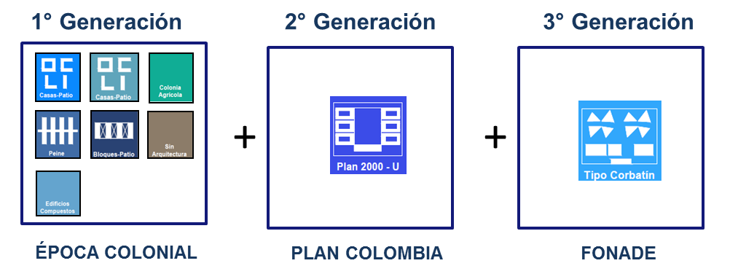
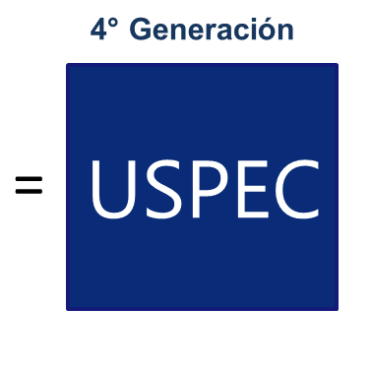
ANTECEDENTE HISTORICO SISTEMA PENTIENCIARIO
INFRAESTRUCTURA PENITENCIARIA Y CARCELARIA COLOMBIA
120
6
10
CÁRCELES MODELO
BOGOTÁ
CALI
BARRANQUILLA
BUCARAMANGA
MEDELLIN
CUCUTA
VALLEDUPAR
ACACÍAS
COMBITA
POPAYÁN
GIRON
LA DORADA
COMPLEJOS
CUCUTA
YOPAL
PUERTO TRIUNFO
IBAGUE
ACACIAS
PICOTA
PEDREGAL
JAMUNDI
FLORENCIA
GUADUAS
AMPLIACIÓN
BUGA
TULUÁ
ESPINAL
IBAGUÉ
GIRON
IPIALES
NUEVOS ERON
FUNDACIÓN
PEREIRA
RIOHACHA
1600
1999
2006
2013
PPL ACTUAL
75.688
10.370
34.683
TOTAL PPL ACTUAL 120.741

Slide 14
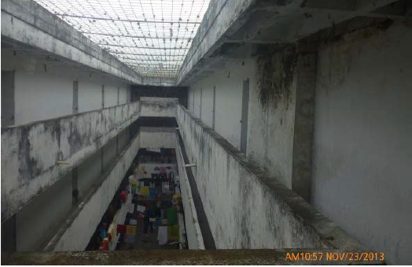
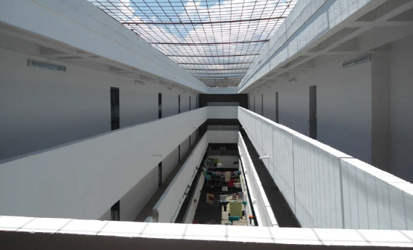
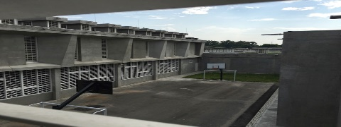
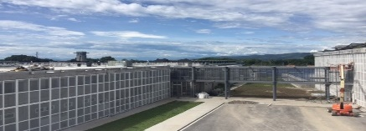

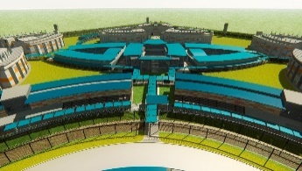
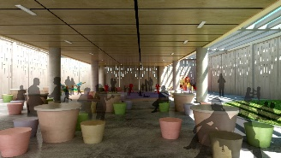
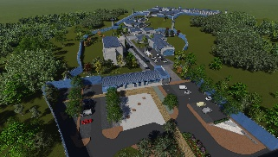
PLAN DE INVERSIÓN CUPOS
PROGRAMAS
REHABILITACIÓN
CONSTRUCCIÓN DE PABELLONES
(NUEVOS SECTORES MEDIANA SEGURIDAD)
AMPLIACIÓN DE ESTABLECIMIENTOS
(TIPO COLONIA)
DISEÑO Y CONSTRUCCIÓN NUEVOS ERON
2013
2016
2019
2022

Slide 15
CUPOS ENTREGADOS 2014
RELACIÓN DE CUPOS ENTREGADOS VIGENCIA 2014
CONTRATO | ESTABLECIMIENTO | TOTAL CUPOS
181 - 2013 | 1. Complejo de Ibagué (Picaleña) | 156
057 - 2013
142 - 2013 | 2. EPAMSCAS Combita | 108
152 - 2013 | 3. EPMSC Armenia | 90
113 - 2013 | 4. EPMSC Acacias | 124
112 - 2013 | 5. EPMSC Buga | 220
112 - 2013 | 6. EPAMSCAS JP Palmira | 200
108 - 2013 | 7. EPMSC Medellín (Bellavista) | 42
151 - 2013 | 8. EPMSC JYP Tierraalta | 576
163 - 2014 | 9. EPMSC Espinal | 90
TOTAL CUPOS EN ESTABLECIMIENTOS INTERVENIDOS |  | 1.606

Slide 16
CUPOS ENTREGADOS 2015
RELACIÓN DE CUPOS ENTREGADOS VIGENCIA 2015
CONTRATO | ESTABLECIMIENTO | TOTAL CUPOS
400 - 2014 | 1. EC Bogotá Modelo | 368
386 - 2014 | 2. EPMSC JP Espinal | 60
388 - 2014 | 3. EPMSC Cartagena | 220
387 - 2014 | 4. EPAMS CAS Valledupar | 44
390 - 2014 | 5. EPAMSCAS JP Palmira | 100
395 - 2014 | 6. EPMSC ERE Cali | 110
394 - 2014 | 7. EPMSC ERE JP Bucaramanga | 244
389 - 2014 | 8. Complejo Ibagué | 64
151 - 2013 | 9. EPC Tierralta | 672
TOTAL CUPOS EN ESTABLECIMIENTOS INTERVENIDOS |  | 1.882

Slide 17
CUPOS A ENTREGAR 2016
RELACIÓN DE CUPOS PROYECTADOS Y ENTREGADOS VIGENCIA 2016
ESTABLECIMIENTOS | TOTAL CUPOS PROYECTADOS | RELACIÓN DE CUPOS ENTREGADOS | % Avance de obra a Agosto de 2016
1. EPMSC Girardot | 344 |  | 65%
2. EPMSC Pamplona | 62 | 78 | 100%
3. Complejo Cúcuta | 120 |  | 80%
4. EPAMSCAS Combita | 384 | 268 | 85%
5. EPAMS Girón | 252 |  | 40%
6. EPMSC Jericó | 79 | 79 | 100%
7. EPMSC Medellín Bellavista | 72 |  | 100%
8. EPMSC Medellín Bellavista Patio 5 Replica | 408 |  | 67%
9. EPMSC Espinal | 768 |  | 99%
10. EPMSC Tuluá | 656 |  | 94%
11. ERON Pereira | En estructuración de estudios previos
12. PMSC Cómbita
13. RM Manizales Réplica
14. EPMSC Medellín Bellavista Patio 2 Replica
TOTAL CUPOS PROYECTADOS A ENTREGAR EN VIGENCIA 2016 | 3.145 | 425

Slide 18
CUPOS PROYECTADOS 2017
RELACIÓN DE CUPOS PROYECTADOS VIGENCIA 2017
ESTABLECIMIENTOS | TOTAL CUPOS | % Avance Proyectado
1. EPMSC Buga | 720 | 100%
2. EPMSC Girón | 760 | 100%
3. EPMSC Ipiales | 608 | 100%
4. EPMSC Ibagué | 576 | 100%
5. Bellavista Patio 2 Replica | 408 | 100%
6. RM Manizales Réplica | 100 | 100%
7. EPMSC Cómbita |  | 20%
8.ERON Pereira |  | 20%
CUPOS PROYECTADOS A ENTREGAR DURANTE VIGENCIA 2017 | 3.172

Slide 19
CUPOS PROYECTADOS 2018
RELACIÓN DE CUPOS PROYECTADOS VIGENCIA 2018
ESTABLECIMIENTOS | TOTAL CUPOS | % Avance Proyectado
1. Tierralta Colonia * | 250 | 100%
2. Guaduas Colonia* | 350 | 100%
3. EPMSC Cómbita |  | 50%
4. ERON Pereira |  | 50%
CUPOS PROYECTADOS A ENTREGAR DURANTE VIGENCIA 2017 | 600
* En revisión continuidad proyecto - Cupos estimados

Slide 20

ACCIONES INFRAESTRUCTURA:
CUPOS POR VIGENCIA Y ACUMULADO
17.085
ACUMULADO
12.585
10.405
9805
6633
3488
1606
1606
1882
3145
3172
2180
4500
600
2014
2015
2016
2017
2018
2019
2020
CUPOS POR VIGENCIA
FASE 1

Slide 21
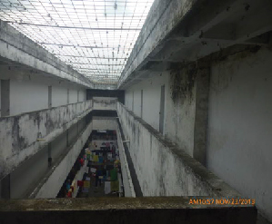
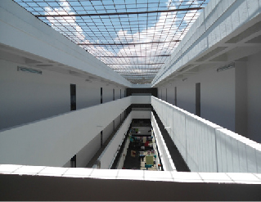
REHABILITACIÓN DE CUPOS EPMSC PALMIRA
Antes
Después

Slide 22

DISEÑO Y CONSTRUCCIÓN
ERON PEREIRA
ÁREA: 30.000 Mts 2
1500 CUPOS NUEVOS
CONCEPTO DE RESOCIALIZACIÓN
ÁREAS DE VISITA
TALLERES
AULAS
ÁREAS DEPORTIVAS
ÁREAS DE CULTO
2017 - 2019

Slide 23
DISEÑO Y CONSTRUCCIÓN
ERON PEREIRA
AULAS
TALLERES
UTE
PABELLÓN

Slide 24
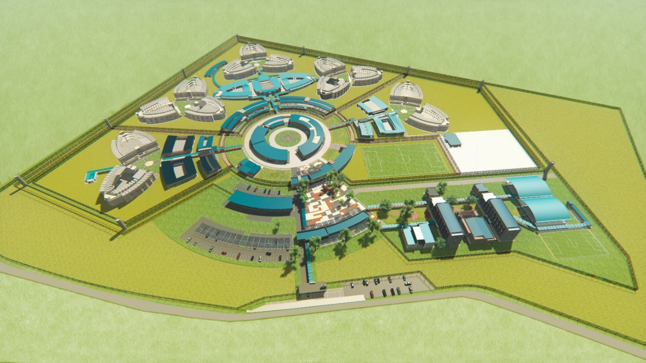
DISEÑO Y CONSTRUCCIÓN
ERON FUNDACIÓN
3000 CUPOS NUEVOS
ÁREAS DEPORTIVAS
ÁREAS DE CULTO
TALLERES
AULAS
ÁREAS PARA RESOCIALIZACIÓN
Y VISITA
ÁREAS PARA MATERNAS CON NIÑOS MENORES DE 3 AÑOS
2017 - 2020
ÁREA: 74.000 Mts. 2

Slide 25
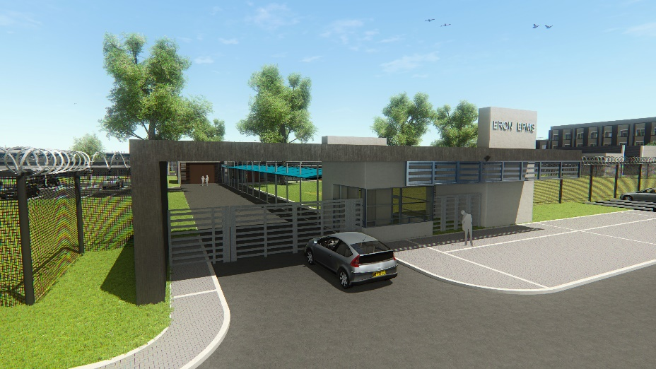
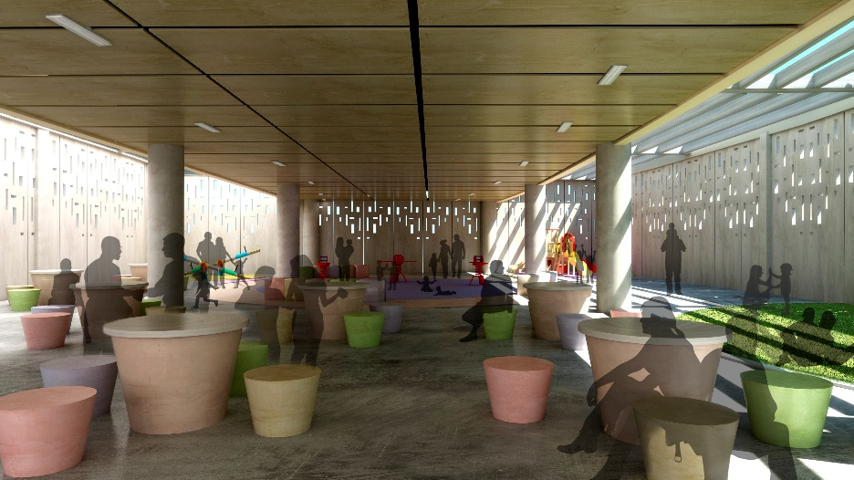
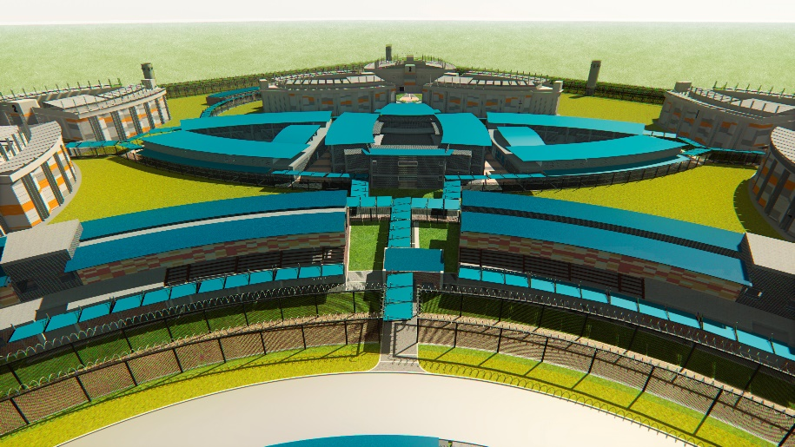
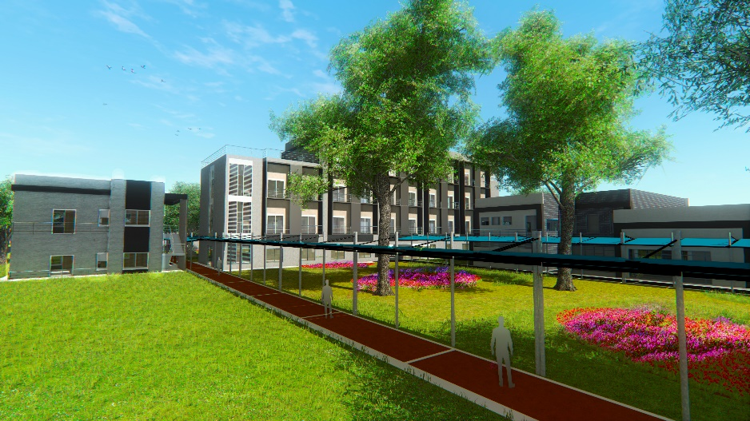
DISEÑO Y CONSTRUCCIÓN
ERON FUNDACIÓN
PORTAL
VISITAS FAMILIARES
AULAS Y TALLERES
ALOJAMIENTO GUARDIA

Slide 26
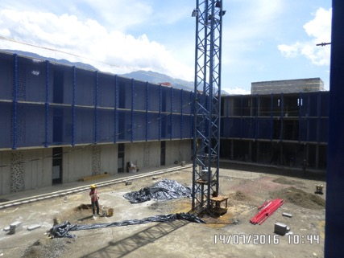
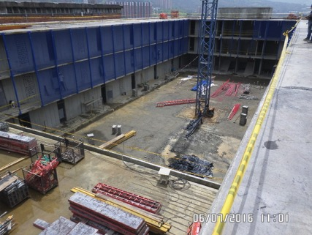
AMPLIACIÓN DE PABELLONES
EPMSC MEDELLÍN
Réplica Patio 5
408 CUPOS PENITENCIARIOS
COMEDORES
ESPACIO PARA CULTO
PUNTO BIBLIOTECA
EXPENDIO DE ALIMENTOS
ENTREGA DE ALIMENTOS
CONSULTORIO MEDICO
CANCHA DEPORTIVA
PELUQUERÍA

Slide 27
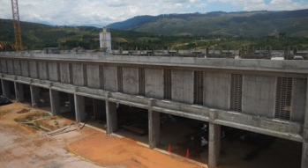
AMPLIACIÓN DE PABELLONES
EPAM CAS GIRÓN
752 CUPOS
ÁREAS PARA LA RESOCIALIZACIÓN
ÁREAS DE VISITA
TALLERES
PELUQUERÍA
AULAS
ÁREAS DEPORTIVAS
ÁREAS DE CULTO
LAVANDERÍA
ÁULAS DE FORMACIÓN
UNIDAD JUDICIAL
Construcción de Pabellones
Área 14.000 Mts 2

Slide 28
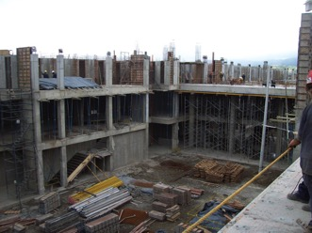
AMPLIACIÓN DE PABELLONES
EPMSC IPIALES
Construcción de Pabellones
608 CUPOS
ÁREAS PARA LA RESOCIALIZACIÓN
ÁREAS DE VISITA
TALLERES
PELUQUERÍA
AULAS
ÁREAS DEPORTIVAS
ÁREAS DE CULTO
LAVANDERÍA
ÁULAS DE FORMACIÓN
UNIDAD JUDICIAL
Área: 14.000 Mts 2

Slide 29
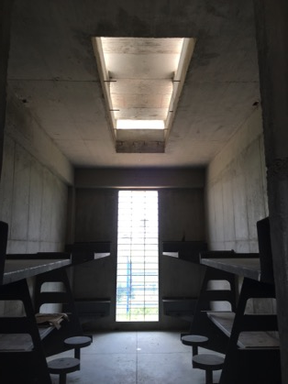
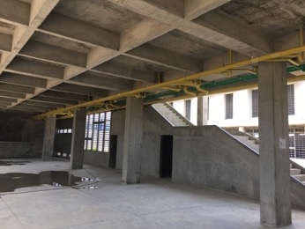
AMPLIACIÓN DE PABELLONES
COMPLEJO IBAGUÉ
Área: 10.000 Mts 2
Construcción de Pabellones
752 NUEVOS CUPOS
ÁREAS PARA LA RESOCIALIZACIÓN
ÁREAS DE VISITAS
TALLERES Y AULAS
PELUQUERÍA
ÁREAS DEPORTIVAS
ÁREAS DE CULTO
UNIDAD JUDICIAL

Slide 30
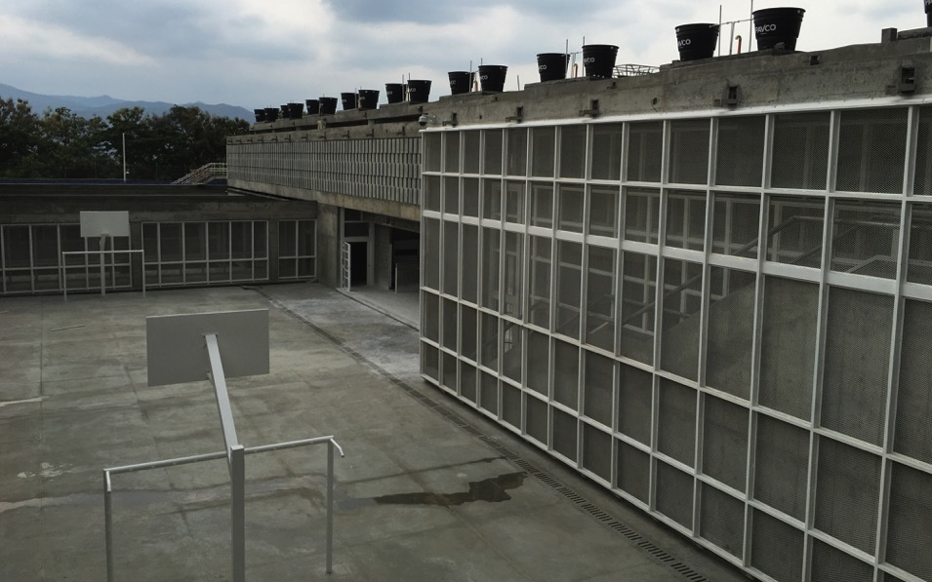
AMPLIACIÓN DE PABELLONES
EPMSC BUGA
720 NUEVOS CUPOS
ÁREAS PARA LA RESOCIALIZACIÓN
ÁREAS DE VISITA
TALLERES
PELUQUERÍA
AULAS
ÁREAS DEPORTIVAS
ÁREAS DE CULTO
LAVANDERÍA
ÁULAS DE FORMACIÓN
UNIDAD JUDICIAL
Área: 14.000 Mts 2
Construcción de Pabellones

Slide 31
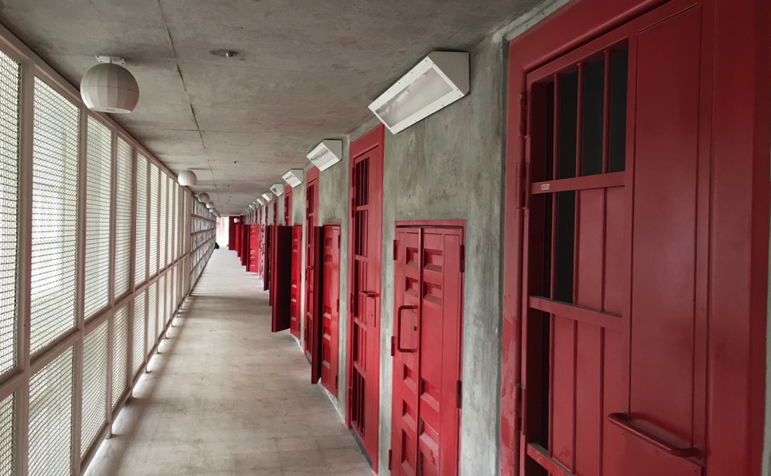
AMPLIACIÓN DE PABELLONES
EPMSC BUGA
Área: 14.000 Mts 2
Construcción de Pabellones

Slide 32
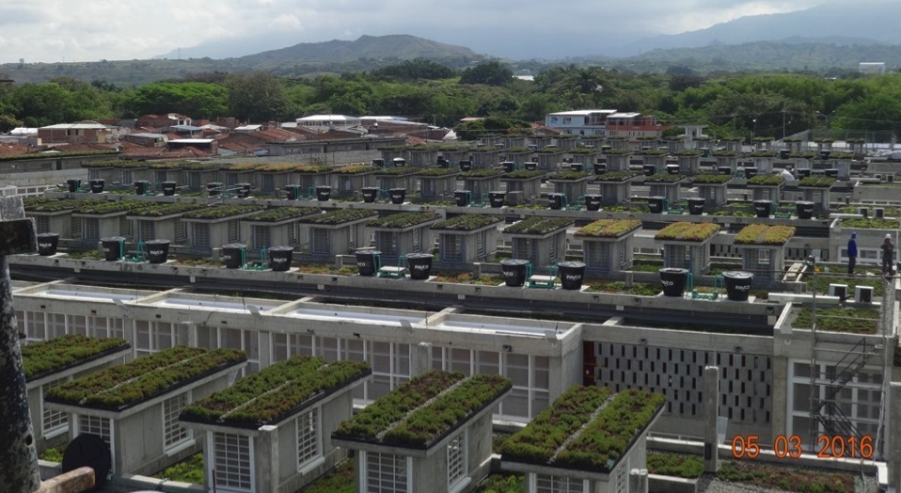
AMPLIACIÓN DE PABELLONES
EPMSC TULUÁ
656 CUPOS
ÁREAS PARA LA RESOCIALIZACIÓN
ÁREAS DE VISITA
TALLERES
PELUQUERÍA
AULAS
ÁREAS DEPORTIVAS
ÁREAS DE CULTO
LAVANDERÍA
ÁULAS DE FORMACIÓN
Construcción de Pabellones

Slide 33
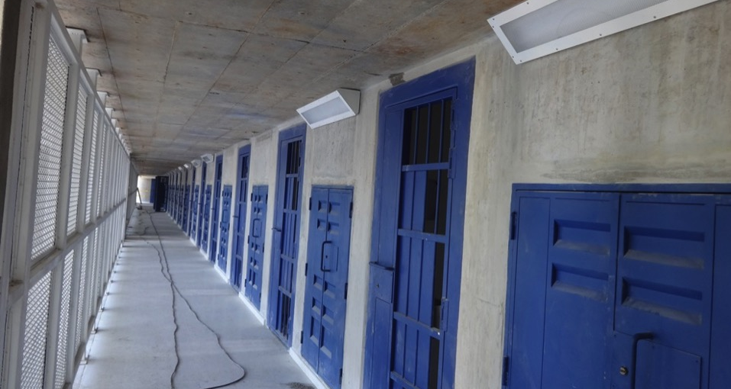
AMPLIACIÓN DE PABELLONES
EPMSC TULUÁ
Construcción de Pabellones

Slide 34
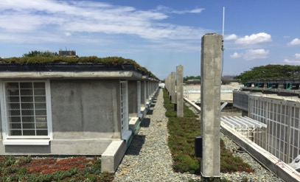
AMPLIACIÓN DE PABELLONES
EPMSC TULUÁ
Construcción de Pabellones

Slide 35
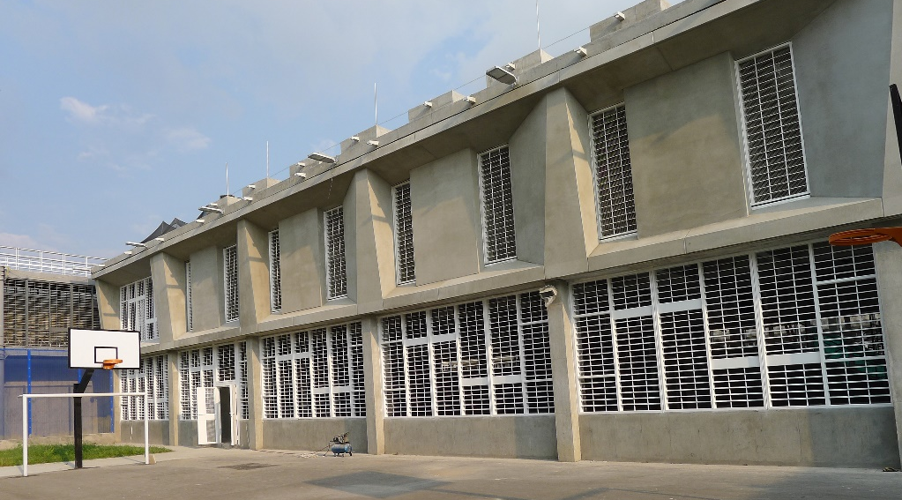
AMPLIACIÓN DE PABELLONES
EPMSC ESPINAL
768 CUPOS
ÁREAS PARA LA RESOCIALIZACIÓN
ÁREAS DE VISITA
TALLERES
PELUQUERÍA
AULAS
ÁREAS DEPORTIVAS
ÁREAS DE CULTO
LAVANDERÍA
ÁULAS DE FORMACIÓN
Área: 14.000 Mts 2
Construcción de Pabellones

Slide 36
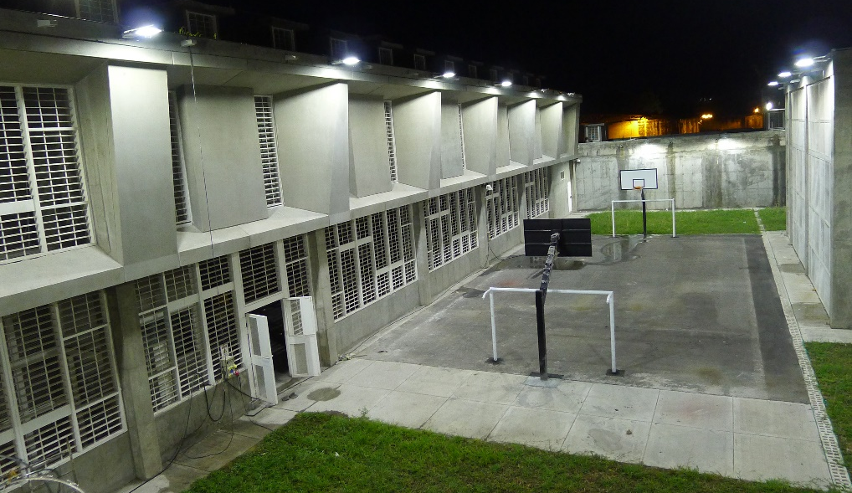
AMPLIACIÓN DE PABELLONES
EPMSC ESPINAL
Construcción de Pabellones

Slide 37
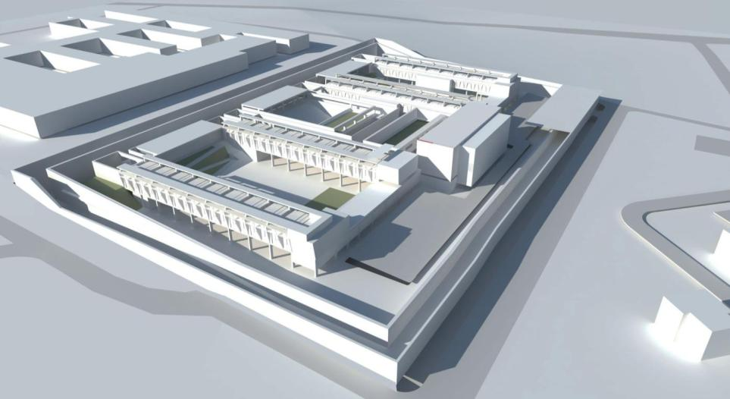
CÓMBITA
576 CUPOS
ÁREAS PARA LA RESOCIALIZACIÓN
ÁREAS DE VISITA
TALLERES
PELUQUERÍA
AULAS
ÁREAS DEPORTIVAS
ÁREAS DE CULTO
LAVANDERÍA
ÁULAS DE FORMACIÓN
Área: 12.000 Mts 2

Slide 38
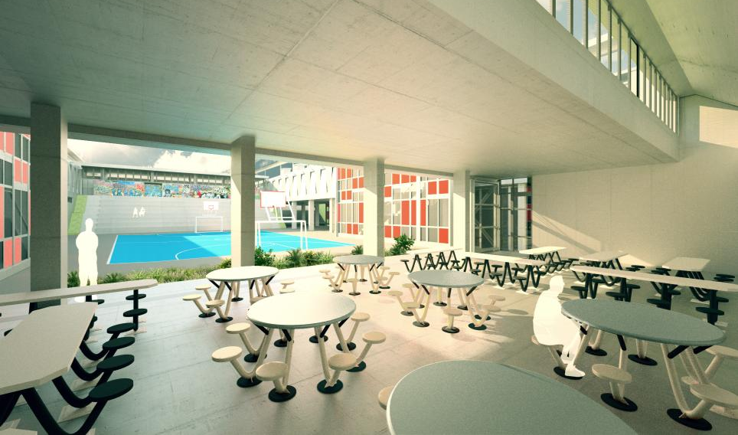
CÓMBITA

Slide 39
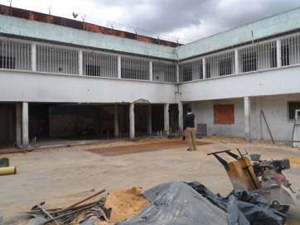
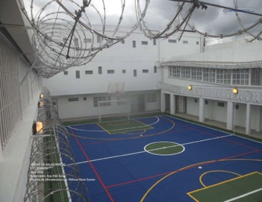
MANTENIMIENTO
EC MODELO - BOGOTÁ
Unidad de Salud Mental
Antes
Después

Slide 40
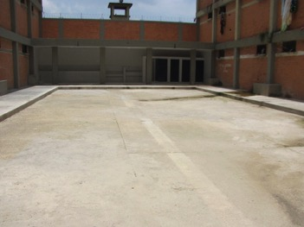
MANTENIMIENTO
EPMSC CARTAGENA – LA TERNERA
Antes
Después

Slide 41
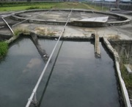
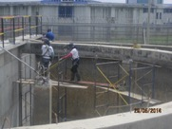
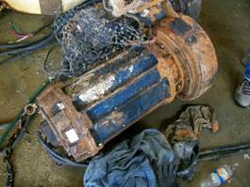
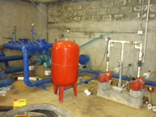
MANTENIMIENTO
JAMUNDÍ
Antes
Después

Slide 42
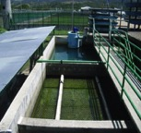
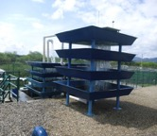
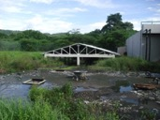
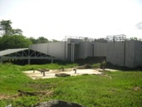
MANTENIMIENTO
GUADUAS -PTAP
Antes
Después

Slide 43
ACCIONES A ADELANTAR PARA EJECUTAR PRESUPUESTO DE INVERSIÓN
POR COMPROMETER VIGENCIA 2016: CUPOS
Dotación | EPMSC Tuluá
 | EPMSC Espinal
Demolición | Pabellón 2 Bellavista, Medellín
Construcción | Réplica Pabellón 2 Bellavista Medellin
 | Pabellón RM Manizales
 | ERON Pereira
 | Sector de Mediana Seguridad Combita
Plan Maestro de Infraestructura Penitenciaria y Carcelaria
*
*
*
*
*
* Anticipo
Procesos de contratación a adelantar 2do semestre

Slide 44
SALUD
MARCO NORMATIVO
DECRETO 2496 DE 2012:
La atención en salud fue provista por CAPRECOM EPS Subsidiado entre 2012 y 2015.
Los servicios no POS eran financiados con una póliza a cargo de la USPEC.
El INPEC hacía seguimiento de la prestación de servicios de salud de CAPRECOM
ANTECEDENTES

Slide 45
SALUD
MARCO NORMATIVO
LEY 1709 DE 2014
Crea el Fondo Nacional de Salud para la Población Privada de la Libertad quien contrata todos los servicios de salud de la PPL a cargo del INPEC, en el marco del Modelo de Atención en Salud.
Define que los recursos del Fondo sean administrados por una sociedad fiduciaria estatal contratada por la USPEC.
Crea el Consejo Directivo del Fondo, integrado por Ministerio de Justicia, Ministerio de Hacienda, Ministerio de Salud, INPEC, USPEC y la sociedad fiduciaria, quien recomienda las entidades con las que contratará el Fondo.
DECRETOS 2245 DE 2015 /
1142 DE 2016
Define las destinaciones del Fondo Nacional de Salud para la PPL.
Establece competencias del INPEC, USPEC y entidades involucradas.
Define el periodo de transición para la implementación del Modelo de Atención en Salud.
En el año 2015, se adelantó proceso de selección abreviada para la contratación de la entidad fiduciaria que se encarga de la administración y pagos del Fondo.

Slide 46
SALUD
DIFICULTADES PARA LA PRESTACIÓN DEL SERVICIO
LIQUIDACIÓN DE CAPRECOM
CAPRECOM NO cumplió con la prestación de servicios de salud a la PPL
establecida hasta el 31 de marzo, debido a la negativa de las IPS a contratar con
ésta.
La USPEC heredó más de 20,000 atenciones en salud represadas por CAPRECOM
CAPRECOM no entregó información sobre estado de salud de la PPL (historias clínicas), información histórica o estadísticas para contratación de servicios de salud.
CONSORCIO FONDO DE ATENCIÓN EN SALUD PPL 2015
El Consorcio ha debido levantar información para la contratación de servicios de salud, que no fue entregada por CAPRECOM
Ha adelantado invitaciones que han quedado desiertas (medicamentos e insumos, salud mental) retrasando aun más esta contratación
Las IPS han sido reticentes en la contratación con el Consorcio debido al antecedente de CAPRECOM

Slide 47
SALUD
ACCIONES ADELANTADAS PARA LA EFICIENTE PRESTACIÓN DEL SERVICIO
Diagnóstico de necesidades de dotación en áreas de sanidad
Contratación de consultorías para implementación del modelo
Implementación de lineamientos en salud pública (vacunación, manejo de brotes)
Expedición de los Manuales Técnicos Administrativos para la prestación de servicios de salud a la PPL
Contratación de la atención integral de pacientes con VIH a nivel nacional
Los servicios de ginecología y pediatría se vienen prestando extramuralmente

Slide 48
ALIMENTACIÓN
MARCO NORMATIVO
DECRETO
4150 DE 2011
Artículo 4°. Objeto. La Unidad de Servicios Penitenciarios y Carcelarios - SPC, tiene como objeto gestionar y operar el suministro de bienes y la prestación de los servicios (…)
LEY 1709 DE 2014
MODIFICÓ LA LEY 65 DE 1993:
Artículo 67. Provisión de alimentos y elementos a cargo de la USPEC
Artículo 68. La USPEC fijará las Políticas y planes de provisión alimentaria.

Slide 49
ALIMENTACIÓN
ACCIONES ADELANTADAS
La Universidad Nacional actualizó el estudio del servicio de alimentación por el sistema de ración a la PPL, que incluye:
Cálculos de costos
Valores nutricionales
Gramaje
Menús variados por regional
La USPEC realiza interventoría a los contratos de alimentación en 49 ERON, y supervisión de los restantes
Se implementan Acuerdos de Niveles de Servicio con los operadores de alimentación sobre:
Cumplimiento del gramaje mínimo
Verificación inocuidad
Supervisión de los menús
ETAS (Enfermedades Transmitidas por Alimentos)
No entrega de postres, frutas y menús típicos
Contaminación biológica de la materia prima
Se aplican descuentos sobre la facturación ante el NO cumplimiento de lo establecido contractualmente.
Los operadores adecúan y mantienen permanentemente los ranchos.

Slide 50
GRACIAS

Slide 51
ANEXOS

Slide 52
FENECIMIENTO DE LA CUENTA 2015

Slide 53
TOTAL HALLAZGOS PLAN DE MEJORAMIENTO 2012-2014
NO FENECIMIENTO DE LA CUENTA:
El fenecimiento de la cuenta se genera por el incumplimiento de cinco (5) componentes:
Control de Gestión (20%)
Control de Resultados (30%)
Control de Calidad (10%)
Control Financiero (30%)
Control Interno (10%)
Las inconsistencias contables que no reflejó el dictamen positivo:
No se puede superar el 10% de inconsistencias contables del total del activo de la entidad;
La entidad adelanta operaciones reflejadas en la contratación de bienes, servicios e infraestructura que no se reflejan en los activos de la USPEC, puesto que son trasladados al INPEC.

Slide 54
Control de Gestión 20%
USPEC 11.71%
Procesos Administrativos, Indicadores, Gestión Presupuestal y Contractual, Prestación del Bien o Servicio
DIFICULTADES
ACCIONES DE MEJORAMIENTO
1. EJECUCION BAJA DE LA INVERSION
2. INCUMPLIMIENTO A LOS INDICADORES
3. NO APLICACIÓN DE LOS PRINCIPIOS PRESUPUESTALES
4. DEBILIDADES EN LAS ETAPAS EN EL PROCESO PRE Y POS CONTRACTUAL
OPTIMIZAR LA EJECUCION EN LOS PROGRAMAS DE INVERSION CON UN SEGUIMIENTO OPORTUNO.
AJUSTAR INDICADORES CON INFORMACIÓN ACTUALIZADA CUANDO CAMBIAN LAS METAS
GUÍA DE INSTRUCCIONES PRESUPUESTALES
CREACIÓN DEL PROCEDIMIENTO TRASVERSAL CONTRACTUAL

Slide 55
CONTROL DE RESULTADOS 30%
USPEC 15.96%
Objetivos misionales, Cumplimiento e impacto de Políticas Públicas, Planes Programas y Proyectos
DEBILIDADES
ACCIONES DE MEJORA
FORMULAR EL PLAN MAESTRO DE INFRAESTRUCTURA
FORTALECER EL SUMINISTRO DE BIENES Y SERVICIOS
OPTIMIZAR LA PLANTA DE PERSONAL
ROBUSTECER MECANISMOS DE TRASPARENCIA
FINALIZAR LAS ACCIONES PLANTEADAS EN EL PLAN DE MEJORAMIENTO
INCUMPLIMIENTO EN LAS METAS DEL PLAN DE ACCION, PLAN DE MEJORAMIENTO

Slide 56
CONTROL DE LEGALIDAD 10%
USPEC 5.83%
Cumplimiento de normatividad aplicable al ente o asunto auditado
DEBILIDADES
ACCIONES DE MEJORA
TERMINAR LOS PROCESOS Y PROCEDIMIENTOS DE LA ENTIDAD
CAPACITAR EN LA NORMATIVIDAD RELACIONADA A SU CARGO.
APLICACIÓN DE LAS NORMAS QUE REGULAN LA OPERACIÓN DE LA USPEC

Slide 57
CONTROL FINANCIERO 30%
USPEC 0%
Razonabilidad o Evaluación Financiera
DEBILIDADES
ACCIONES DE MEJORAMIENTO
LOS ACTIVOS INSTITUCIONALES DE LA ENTIDAD SON TRASFERIDOS AL INPEC PARA TENER UNA OPINION FAVORABLE LAS SALVEDADES DEBEN SER INFERIORES AL 10% DE LOS ACTIVOS Y LA ENTIDAD EN EL CONSOLIDADO TIENE EL 11.14% DEL VALOR DE LOS ACTIVOS
QUE SE TOME EN CUENTA QUE LA ENTIDAD TRASFIERE TODOS SUS ACTIVOS AL INPEC POR LO TRANTO ESTA MEDIDA DEBERÍA SER RECONCIDERADA POR EL ENTE DE CONTROL

Slide 58
CONTROL INTERNO 10%
USPEC 2.96%
Calidad y Confianza
DEBILIDADES
ACCIONES DE MEJORAMIENTO
FALTA DE PUNTOS DE CONTROL EFICIENTES Y EFICACES
AUMENTAR SEGUIMIENTO EN LOS PROCESOS Y PUNTOS DE CONTROL

Slide 59
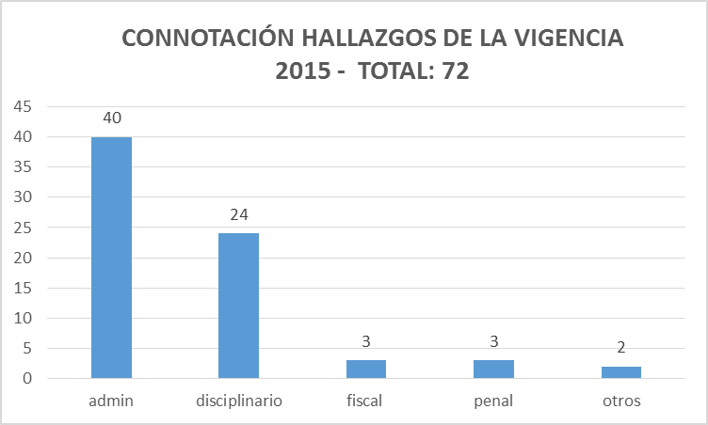
AUDITORIA REGULAR CGR VIGENCIA 2015
Administrativos: 55,5% , Disciplinarios: 33,3%, Fiscal : 4,1%, Penal: 4,1 %

Slide 60
AUDITORIA REGULAR CGR VIGENCIA 2015
HALLAZGOS PENALES: Procesos de alimentos
No. 33: Contrato 363 de 2014: proceso de selección Pública USPEC-LP-022-2014;
No. 34: Contratos 362 y 374 de 2014: proceso de selección Pública USPEC-LP-022-2014;
No. 35: Contratos suscritos con Estrada Navarro S.A.S; USPEC-LP-050-2015.
Notes:
No. 33: Contrato 363 de 2014: Proceso de selección Pública USPEC-LP-022-2014; mediante Resolución 554 del 26 de noviembre de 2012 el Departamento de Bolívar declaró incumplimiento del contrato 944, suscrito con la Corporación Sol Naciente, hoy Corporación Alianza Caribe quien conforman la unión temporal Alianza QTC, a quien la USPEC le adjudicó el contrato 363 de 2014. La Unidad tuvo conocimiento de dicha sanción de la cual hizo caso omiso, bajo el argumento que la misma no se encontraba inscrita en el RUP.
No. 34: Contratos 362 y 374 de 201: Proceso de selección Pública USPEC-LP-022-2014. La USPEC adjudicó los contratos, pese a que se le dio a conocer que existía una presunta falsedad en la certificación expedida por la Alcaldía de Yopal y lo existente en contratos.gov.co. El objeto de la certificación no coincide con el objeto del contrato.
No. 35: Contratos suscritos con Estrada Navarro S.A.S; USPEC-LP-050-2015: Para demostrar la experiencia mínima solicitada por la USPEC, el contratista allegó copia del contrato 010 de 2013, suscrito con el Hospital Militar; no obstante el anexo aportado difiere del que se encuentra en el SECOP. Presunta falsedad de documento. (contrato 361 2015).

Slide 61
AUDITORIA REGULAR CGR VIGENCIA 2015
HALLAZGOS FISCALES:
No. 70: Planeación contractual convenio 202 de 2013 - Tierralta- Agencia Logística;
No. 71: Planeación contractual convenio 227 de 2013 - Guaduas- Agencia Logística;
No. 72: Predio Riohacha -Consulta previa en el marco de la Ley 21 de 1991.
Notes:
No. 70: Planeación contractual convenio 202 de 2013 - Tierralta- Agencia Logística: Las obras no representan cerca del 3,13% de avance, lo que contrasta con el 100% de los recursos desembolsados; pero también es contradictorio que el Proyecto estaba programado para desarrollarse en 7 meses bajo el amparo de la “Emergencia Penitenciaria y Carcelaria”, pero pasados más de 30 meses de suscrito el convenio no se cuenta con ningún cupo y conforme a la nueva prórroga los 608 cupos nuevos no se van entregar antes del 31 de diciembre de 2017 Según informes de supervisión. Presunto detrimento patrimonial por $21.141.592.122”
No. 71: Planeación contractual convenio 227 de 2013 - Guaduas- Agencia Logística: A pesar de que el flujo de recursos económicos se efectuó según lo pactado, el cronograma de los hitos del desarrollo del convenio no es coherente con la ejecución de la obra, puesto que a la fecha no se ha suscrito el Acta de Inicio de la obra. Aunado a esto el Proyecto estaba programado para desarrollarse en 7 meses bajo el amparo de la “Emergencia Penitenciaria y Carcelaria”, pero pasados más de 30 meses de suscrito el convenio, no se ha iniciado la obra, y por cuenta de una nueva prórroga, los 600 cupos nuevos replanteados no se van entregar antes del 31 de diciembre de 2017. Presunto detrimento patrimonial por $26.216.668.604”
No. 72: Predio Riohacha -Consulta previa en el marco de la Ley 21 de 1991: No se evidencian soportes de gestiones realizadas previo a la suscripción del contrato de diseño, tendientes a dar cumplimiento a lo establecido en la ley 21 de 1991, artículo 6, concerniente a la obligación de realizar “consulta previa” con las comunidades indígenas de la región, especialmente la sentencia T-993 de 2012. A octubre de 2015 se tenía un avance de ejecución del contrato del 6% Vs una ejecución presupuestal del 30% equivalente a $581.700.000 pagados.

Slide 62
ACTUALIZACIÓN PLATAFORMA ESTRATÉGICA
USPEC
Diagnóstico institucional, método DOFA
Identificación prioridades estratégicas
Actualización misión y visión institucional
Formulación de objetivos estratégicos
Actualización Plan Estratégico 2015 – 2018

Slide 63
Objetivos estratégicos dentro de las perspectivas definidas
Perspectiva
Estratégica
Objetivo Estratégico 3: Generar confianza y reconocimiento por los diferentes grupos de interés para asegurar el posicionamiento de la Entidad.
Objetivo Estratégico 1: Proporcionar la infraestructura física y su mantenimiento para contribuir al mejoramiento de las condiciones de habitabilidad y bienestar de la población privada de la libertad.
Objetivo Estratégico 2: Proveer bienes y servicios para contribuir al mejoramiento de las condiciones de habitabilidad y bienestar de la población privada de la libertad.
Perspectiva Misional
Objetivo Estratégico 5: Consolidar la cultura de calidad al interior de la institución mediante la interiorización y apropiación del SIGI con el fin de atender con efectividad las necesidades del cliente institucional.
Objetivos Estratégico 6: Fortalecer el proceso de investigación y generación de conocimiento para el mejoramiento del Sistema Penitenciario y Carcelario
Procesos
Internos
Objetivo Estratégico 4: Fortalecer la cultura organizacional a través del desarrollo de competencias y bienestar integral del talento humano para afianzar el compromiso institucional.
Aprendizaje, Crecimiento
e Innovación
Objetivo Estratégico 7: Vincular de manera activa a organizaciones nacionales e internacionales a través de gestión interinstitucional con el fin de proporcionar recursos para el mejoramiento del Sistema Penitenciario y Carcelario.

Slide 64

Actualización Mapa de Procesos
Adoptada mediante la Resolución 250 del 8 de abril de 2016
Se pasó de 10 procesos a 12 procesos

Slide 65
INFRAESTRUCTURA

Slide 66
PROYECTOS EN EJECUCIÓN
ESTABLECIMIENTO | TOTAL CUPOS | VALOR
EPMSC TULUA | 656 | $ 72.869.418.570
CONSULTORIA UNAL (Estudios y Diseños) |  | $ 1.064.361.616
OBRAS |  | $ 63.274.871.839,00
INTERVENTORIA |  | $ 4.772.283.906,00
DOTACION |  | $ 3.757.901.209
EPMSC BUGA | 720 | $ 82.924.526.626
CONSULTORIA UNAL 2013 (Estudios y Diseños) |  | $ 1.065.525.251
CONSULTORIA UNAL 2014 063 |  | $ 20.677.500
OBRAS |  | $ 72.343.933.966,00
INTERVENTORIA |  | $ 5.736.488.700,00
DOTACION |  | $ 3.757.901.209
EPMSC-JP-ESPINAL | 768 | $ 79.326.450.406
CONSULTORIA UNAL (Estudios y Diseños) |  | $ 1.049.553.298
OBRAS |  | $ 69.922.072.465,95
INTERVENTORIA |  | $ 4.596.923.432,58
DOTACION |  | $ 3.757.901.209

Slide 67
PROYECTOS EN EJECUCIÓN
ESTABLECIMIENTO | TOTAL CUPOS | VALOR
EPAMS GIRÓN | 760 | $ 75.894.509.548
CONSULTORIA UNAL 2013 (Estudios y Diseños) |  | $ 1.065.063.520
CONSULTORIA UNAL 2014 061 |  | $ 142.728.750
OBRAS |  | $ 67.673.297.882,00
INTERVENTORIA |  | $ 3.255.518.187,00
VIGENCIAS EXPIRADAS INT. |  | $ -
DOTACION |  | $ 3.757.901.209
EPMSC IPIALES | 608 | $ 63.905.154.678
CONSULTORIA UNAL (Estudios y Diseños) |  | $ 1.062.851.526
OBRAS |  | $ 55.828.883.756,00
INTERVENTORIA |  | $ 3.255.518.187,00
VIGENCIAS EXPIRADAS INT. |  | $ -
DOTACION |  | $ 3.757.901.209
COMPLEJO CARCELARIO Y PENITENCIARIO DE IBAGUE PICALEÑA "COIBA" | 576 | $ 64.800.789.705
CONSULTORIA UNAL (Estudios y Diseños) |  | $ 796.697.693
OBRAS |  | $ 55.933.335.941,77
INTERVENTORIA |  | $ 4.312.854.861,00
DOTACION |  | $ 3.757.901.209
EPMSC MEDELLÍN | 408 | $ 9.840.102.766
OBRAS PATIO 5 |  | $ 8.691.957.324
DISEÑO |  | $ 324.855.263
INTERVENTORIA DEOBRA |  | $ 569.749.416
DEMOLICION |  | $ 253.540.763
DOTACION
TOTAL | 4.496 | $ 366.636.425.672

Slide 68
PROYECTOS POR INICIAR
ESTABLECIMIENTO | TOTAL CUPOS | VALOR
EPMSC MEDELLÍN PATIO 2 | 408 | $ 11.083.308.626
OBRAS PATIO 2 |  | $ 10.000.000.000
INTERVENTORIA DEOBRA |  | $ 700.000.000
DEMOLICION |  | $ 383.308.626
DOTACION
RM MANIZALES REPLICA | 100 | $ 3.300.000.000
OBRAS |  | $ 3.000.000.000
INTERVENTORIA DEOBRA |  | $ 300.000.000
DOTACION
EPAMSCAS COMBITA | 576 | $ 66.424.011.064
CONSULTORIA UNAL (Estudios y Diseños) |  | $ 1.034.109.855
OBRAS |  | $ 57.600.000.000,00
INTERVENTORIA |  | $ 4.032.000.000,00
DOTACION |  | $ 3.757.901.209
EPMSC PEREIRA | 1.500 | $ 165.439.698.847
CONSULTORIA |  | $ 1.939.698.847
OBRAS |  | $ 150.000.000.000
INTERVENTORIA OBRA |  | $ 9.000.000.000
DOTACION |  | $ 4.500.000.000
TOTAL | 2.584 | $ 245.697.018.537

Slide 69
CONDICIONES QUE RETRASAN LA EJECUCIÓN DE OBRAS
CONDICIONES RELEVANTES POR LAS CUALES SE RETRASAN LA EJECUCIÓN DE LAS OBRAS:
Objeción e interferencia de la comunidad frente a la construcción de los ERON.
Consecución de actas de servidumbre con propietarios privados es critica para poner en funcionamiento los ERON.
Definición de aspectos logísticos de seguridad de técnicos finales en la etapa final de las obras.
Problemas logísticos para el traslado y movilidad de internos al ser necesario desalojar espacios para su rehabilitación.
Por motivos de seguridad los establecimientos hacen restricción de horarios de trabajo para desarrollar labores de mantenimiento a la infraestructura.
Restricciones para el ingreso de personal y material de obra .
Notes:
Dentro de las condiciones especiales presentadas durante las intervenciones en materia de generación de cupos penitenciarios en los Establecimientos de Reclusión del Orden Nacional, se pueden señalar las siguientes razones que obstaculizan o retrasan la ejecución de las obras y por ende la entrega real de los cupos previstos:

Slide 70


ACCIONES A ADELANTAR PARA EJECUTAR PRESUPUESTO DE INVERSIÓN
10 ERON DE TERCERA GENERACIÓN (FONADE)

Slide 71
COSTO MANTENIMIENTO POBLACIÓN INTRAMURAL
* Cifra tomada del presupuesto asignado al INPEC y a la USPEC para la vigencia 2015
TOTAL RECURSOS APLICADOS PARA ATENDER A LA PPL INTRAMURAL | $ 1.353.333.797.385,94
COSTO ANUAL POR INTERNO | $ 11.236.207,68
COSTO MENSUAL POR INTERNO | $ 936.350,64
COSTO DIARIO POR INTERNO | $ 30.784,13
No. DE INTERNOS A DIC-15 | 120.444

Slide 72
APP

Slide 73
Qué es una APP
Es un mecanismo que permite vincular al sector privado para proveer bienes y servicios públicos asociados a una infraestructura en donde los mecanismos de pago, están asociados a la disponibilidad y el nivel de servicio.
1
El marco normativo en Colombia está en la Ley 1508 de 2012, el PND 2014-2018, la Ley 1753 de 2015 y el Decreto 1082 de 2015. Para infraestructura penitenciaria y carcelaria la ley 1709 de 2014.
2
3
Las APP pueden ser de iniciativa Pública cuando el proyecto es estructurado por la entidad pública y la fuente de pago puede ser recursos públicos o explotación económica.
De iniciativa privada cuando el proyecto lo estructura el privado por su propia cuenta y riesgo sin la obligación del Estado de reconocer los costos asociados, sino máximo en un 30% del costo total del proyecto.
4

Slide 74
Ventajas APP ERON Popayán
1
Alivio a las condiciones de hacinamiento en Colombia que asciende a las 43.561 personas.
2
Modernización del sistema penitenciario y carcelario de Colombia, mejoramiento de las condiciones de reclusión de las personas privadas de la libertad y eficiencia en la gestión.
3
No se necesitan recursos públicos en los primeros años. Se comprometen vigencias futuras con un plazo de hasta 30 años.
4
Tiempo promedio de construcción obra pública 6 años vs ERON Popayán 3 años (incluye 1 de diseño).
5
En APP la asignación de riesgos de construcción, operación y mantenimiento pasan al privado Vs. en obra pública, los riesgos son retenidos en el Estado.

Slide 75
Ventajas APP ERON Popayán
El INPEC mantiene la custodia y vigilancia, así como las actividades de atención y tratamiento.
6
La remuneración de la inversión al privado está condicionada al cumplimiento de los óptimos estándares de servicios fijados en el contrato.
7
8
Significativa diferencia entre los esquemas tradicionales, por cuanto el privado que diseña y construye, es el mismo que opera y mantiene, lo cual asegura que propenda por las mejores condiciones y estándares constructivos en aras de mantener en óptimas condiciones el servicio a prestar.

Slide 76

Experiencia Internacional cárceles por APP
1
Han permitido aumentar e incentivar la inversión y participación del sector privado en la provisión de bienes públicos y servicios relacionados que el Estado no puede suplir.
2
  Países como Australia, Reino Unido, Francia, España, Chile y México cuentan con esquemas exitosos de participación público privada en cárceles
3
  La integración de diseño y operación en un solo contrato ha generado eficiencias operativas en el largo plazo.
Estos proyectos generan aproximadamente 4.000 nuevos empleos directos durante la etapa de diseño y construcción y casi 1.000 durante la operación del mismo.
4
5
  En países como Chile, los procesos de reinserción social han sido mas exitosos en los centros penitenciarios operados por privados

Slide 77
PROYECTOS DE APP EN ESTRUCTURACIÓN ACTUAL
1. APP Popayán: Proyecto de iniciativa pública.
Estructurador: CAF
El privado diseña, construye, opera y mantiene un establecimiento que pretende reemplazar la
deteriorada infraestructura actual.
2. APP Buen Pastor: Proyecto de iniciativa privada (no requiere recursos públicos)
Estructurador: P3
El privado realiza el diseño y construcción del establecimiento del Buen Pastor en los terrenos
disponibles en la Picota.
3. APP Barrancabermeja (Santander) y Uramita (Antioquia): Proyecto de iniciativa pública.
Estructurador: DNP- Currie and Brown
El privado diseña, construye, opera y mantiene dos nuevos establecimientos de reclusión que
se espera aportarán al sistema un estimado de 3.500 nuevos cupos.

Slide 78
MANILLAS

Slide 79
CONTRATO NO 12 DEL 5 DE DICIEMBRE DE 2016: USPEC - COMPAÑÍA ENERGÍA INTEGRAL ANDINA:
La no aprobación por parte de la CGR de la contratación directa del actual proveedor del servicio, a través de la modalidad de urgencia manifiesta, NO impide realizar modificaciones o ajustes al actual contrato, sustentados en razones de necesidad y orden público.
La modificación contractual que se pretende realizar al contrato en comento, NO corresponde a una prorroga o adición en plazo del contrato; simplemente permite ejecutar la totalidad de los recursos que aún quedan pendientes hasta que los mismos se agoten, de tal forma que se pueda continuar con la prestación del servicio de vigilancia electrónica, pagando al contratista única y exclusivamente aquellas manillas efectivamente monitoreadas, de conformidad con las certificaciones que mes a mes expide el INPEC.
Paralelo a la continuidad del contrato, la entidad se encuentra trabajando en la estructuración y proyección del nuevo contrato de vigilancia electrónica, el cual debe agotar las fases propias del proceso precontractual en la modalidad de LP, por lo que se estima que el nuevo contratista comenzará a operar a finales del mes de diciembre del presente año.

Slide 80
FIDUPREVISORA

Slide 81
El monto de los recursos trasladados al Patrimonio Autónomo administrado por el Consorcio Fondo de Atención en Salud PPL 2015, corresponden a la apropiación de la vigencia 2015 del Fondo Nacional de Salud para la población privada de la libertad, suma que asciende a $83.898.059.692, y que se encuentra discriminada de la siguiente manera:
Los recursos para la contratación y pagos de los servicios de salud a la población privada de la libertad, por valor de $81.131,979.692
La comisión fiduciaria, por valor de $2.766,080.000.

Slide 82
TUTELAS – ÓRDENES JUDICIALES

Slide 84
ÓRDENES JUDICIALES
Dificultades
FALTA DE PRESUPUESTO
FALTA DE COMPETENCIA PARA CUMPLIR FUNCIONES PROPIAS DEL INPEC:
*BENEFICIOS DE 72 HORAS
*LIBERTAD CONDICIONAL
*CLASIFICACIÓN EN FASE
* TRASLADO DE EPC
*REDENCIÓN DE PENA
* ASIGNACIÓN DE PATIOS ETC)
FALTA DE COMPETENCIA PARA PRESTAR SERVICIOS DE SALUD
FALTA DE PERSONAL.

Slide 85
ÓRDENES JUDICIALES
ACCIONES
SALUD
ALIMENTACIÓN
Suscribió el contrato 367 de 2015 que le hace interventoría a 48 establecimientos penitenciarios y carcelarios.
Frente a las ordenes de tutela se requiere al contratista y la Dirección de Logística para garantizar el cumplimiento de la orden de tutela.
La Entidad suscribió 29 contratos para la prestación del servicio de alimentación a la población privada de la libertad en el cual se incluyó la obligación de prestar las dietas necesarias y de vincular a los internos para redención de penas sin que genere vinculo laboral.
La USPEC no tiene competencia funcional para prestar el servicio de salud a la población privada de la libertad. No obstante, a la fecha hace supervisión y vigilancia al contrato 363 de 2015 suscrito con el consorcio Fondo de Atención PPl 2015, quien es el encargado de la contratación de este servicio. En este sentido la USPEC hace el requerimiento al consorcio para que de cumplimiento, no solo al contrato sino también a las ordenes judiciales.
INFRAESTRUCTURA
Las necesidades de los establecimientos en materia de infraestructura son priorizadas por el INPEC de acuerdo al Decreto 4151 de 2011.
Se dispone de un presupuesto por establecimiento, el cual es ejecutado anualmente. En algunos casos al priorizarse las obras se incluyen algunas obras ordenas mediante tutela. En los casos que ello no es posible la USPEC se ve abocada a redistribuir el presupuesto para el cumplimiento de la orden judicial, no lo que no permite el cumplimiento de los objetivos que la Entidad programa en el año.

Slide 86
VIGENCIAS FUTURAS
La USPEC, para generar un mayor impacto y atender la problemática de la infraestructura penitenciaria y carcelaria, y lo ordenado en la Sentencia T-762 y en las demás órdenes judiciales, está haciendo los ajustes puntuales a la intervención en cada Establecimiento, para posteriormente adelantar el trámite de vigencias futuras que permitan contratar y hacer las intervenciones correspondientes.

Slide 87
ARL
Notes:
La USPEC cumple con las recomendaciones de ARL en seguridad ergonomía e higiene industrial en los centros carcelarios del país, como quiera que en la actividad de construcción y mantenimiento de los Establecimientos de Reclusión del Orden Nacional, se tiene en cuenta lo establecido por el Decreto 1072 de 2015, en la medida en que para la adecuación de ranchos y talleres de resocialización (por ej.) las áreas de intervención cumplen con los requerimientos ergonómicos y de higiene industrial requeridos por la ARL y en algunos casos incluso con las exigencias emitidas por las Secretarías de Salud, respecto a ranchos.

Slide 88
ARL
En la actividad de construcción y mantenimiento de los Establecimientos de Reclusión del Orden Nacional, se cumple con los lineamientos del Decreto 1072 de 2015 y con las exigencias emitidas por las Secretarías de Salud.
Notes:
La USPEC cumple con las recomendaciones de ARL en seguridad ergonomía e higiene industrial en los centros carcelarios del país, como quiera que en la actividad de construcción y mantenimiento de los Establecimientos de Reclusión del Orden Nacional, se tiene en cuenta lo establecido por el Decreto 1072 de 2015, en la medida en que para la adecuación de ranchos y talleres de resocialización (por ej.) las áreas de intervención cumplen con los requerimientos ergonómicos y de higiene industrial requeridos por la ARL y en algunos casos incluso con las exigencias emitidas por las Secretarías de Salud, respecto a ranchos.

Slide 89
Notes:
La USPEC cumple con las recomendaciones de ARL en seguridad ergonomía e higiene industrial en los centros carcelarios del país, como quiera que en la actividad de construcción y mantenimiento de los Establecimientos de Reclusión del Orden Nacional, se tiene en cuenta lo establecido por el Decreto 1072 de 2015, en la medida en que para la adecuación de ranchos y talleres de resocialización (por ej.) las áreas de intervención cumplen con los requerimientos ergonómicos y de higiene industrial requeridos por la ARL y en algunos casos incluso con las exigencias emitidas por las Secretarías de Salud, respecto a ranchos.

Slide 90
SALUD
RUTA – ATENCIÓN INTRAMURAL
1. Realizar listado al interior de cada Patio (funcionario INPEC y/o Prestador).
2. Entregar Listado de Atención al responsable de archivo de historias clínicas y al Cuerpo de Custodia para la autorización de la salida del interno a Sanidad.
3. El responsable de archivo entregará listado al profesional que realizará la atención (Médico, odontólogo, terapeuta, laboratorio, PyD, entre otros) con sus respectivas Historias Clínicas.
4. Cada profesional realiza la atención y diligencia el formato de atención de su competencia (HC, RIPS, etc.)
5. Entregar formato diligenciado a Sanidad INPEC y a Jefe de Enfermería.
6. Jefe Enfermería entrega a Auxiliar de laboratorio las solicitudes de toma de muestras de laboratorio para su respectiva gestión.
7. Para el caso de las formulas médicas, cada interno realiza la gestión ante farmacia.

Slide 91
SALUD
REFERENCIA Y CONTRAREFERENCIA
(INTERCONSULTAS)
Las remisiones médicas se entregan a Sanidad INPEC quien tramita la autorización y la cita ante la IPS autorizada.
Una vez se cuenta con la cita, entrega la solicitud a Jurídica ERON para autorizar la remisión.
El área del Remisiones se encarga del traslado, custodia y vigilancia del interno a la IPS respectiva.
Terminada la diligencia médica el cuerpo de custodia regresa al interno con las órdenes generadas en la interconsulta y las entrega a Sanidad INPEC.
Se repite el proceso de ser el caso (interconsulta de mayor nivel o de otra especialidad)

Slide 92
SALUD
PRESUPUESTO 2016 PARA ATENDER EL SISTEMA DE SALUD EN LAS CÁRCELES DEL PAÍS:
El Fondo Nacional de Salud para la población privada de la libertad cuenta con una apropiación presupuestal de $90.000 millones para la vigencia 2016 desagregados de la siguiente forma:
Disponibles: $10.000 millones.
No disponibles: $80.000 millones.
*La USPEC solicitará a Ministerio de Hacienda y Crédito Público el levantamiento del previo concepto, con el fin de trasladarlos al Patrimonio Autónomo, en la medida de las necesidades de contratación.

